Slide 1
C 프로그래밍
- Ⅲ 장. printf() 함수와 데이터 형식-
데이터분석학과

Slide 2

printf() 함수의 기본 형태
Ⅲ장. printf() 함수와 데이터 형식
printf( ) 함수의 기본 사용법(정수)
모니터에 큰따옴표(“ ”) 안의 내용을 출력하라는 의미
실행 결과 100이 두 번 출력되었지만 둘은 완전히 다른 결과임
첫 번째 printf (“100”)의 100은 ‘숫자 100’이 아닌 ‘문자열 100(일영영)’임
printf( )에서 큰따옴표 안에 있는 값은 무조건 ‘문자열’로 취급함
두 번째 printf(“%d”, 100)의 결과로 나온 100은 ‘숫자 100’을 의미
서식(%d)이 지정 된 숫자는 숫자의 의미를 그대로 지니기 때문임

Slide 3
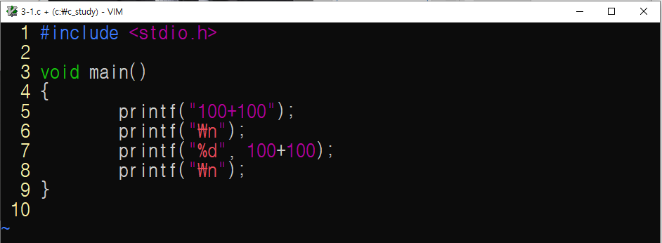
printf() 함수의 기본 형태
Ⅲ장. printf() 함수와 데이터 형식
5행은 글자 그대로 ‘100 + 100’을 출력하고 7행은 숫자 100과 숫자 100을 더한 결과인 ‘200’ 을 출력함
모두 문자로 취급함
숫자를 계산해서 결과를 출력함

Slide 4
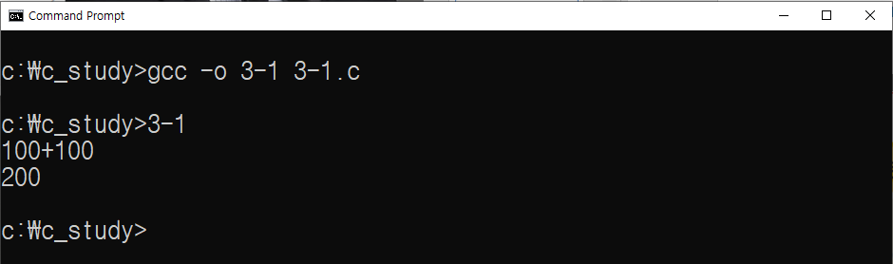
printf() 함수의 기본 형태
Ⅲ장. printf() 함수와 데이터 형식
실행 결과

Slide 5
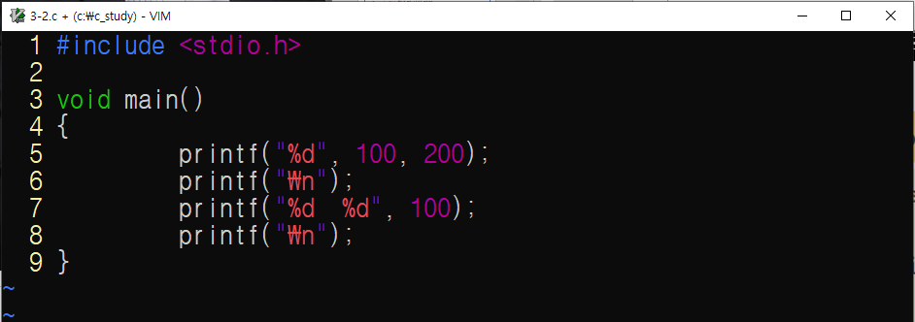
printf() 함수의 기본 형태
Ⅲ장. printf() 함수와 데이터 형식
7행은 두 번째 %d에 대응할 숫자가 없어서 쓰레기 값이 출력됨
%d는 1개, 숫자는 2개임
%d는 2개, 숫자는 1개임

Slide 6
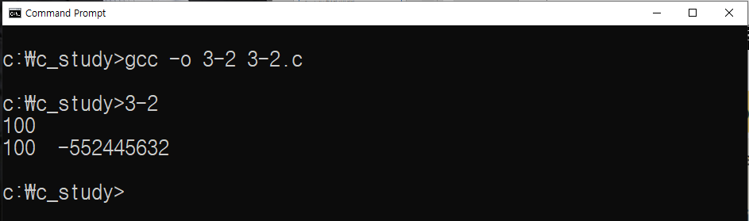
printf() 함수의 기본 형태
Ⅲ장. printf() 함수와 데이터 형식
실행 결과

Slide 7
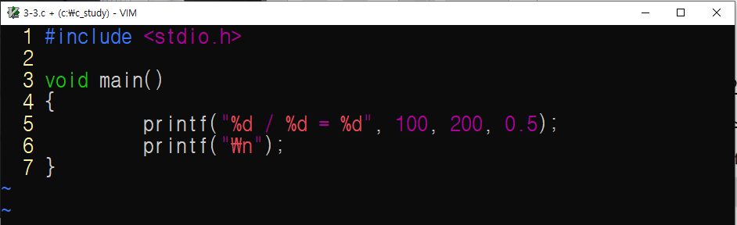
printf() 함수의 기본 형태
Ⅲ장. printf() 함수와 데이터 형식
정수 외에 자주 사용하는 서식
정수 100과 200은 그대로 출력되고 마지막 0.5에 대응하는 서식이 정수를 표현하는 %d이므로 0.5에서 소수 부분이 떨어져 0만 출력됨
%d는 3개, 숫자도 3개임

Slide 8
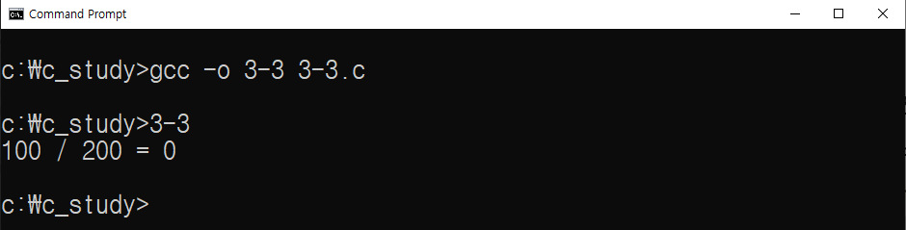
printf() 함수의 기본 형태
Ⅲ장. printf() 함수와 데이터 형식
실행 결과

Slide 9
printf() 함수의 기본 형태
Ⅲ장. printf() 함수와 데이터 형식
printf() 함수의 대표적인 서식
문자와 문자열은 구분할 필요가 있음
문자는 작은따옴표(‘ ‘)안에 한 글자만 들어 있어야 하고, 문자열은 큰따옴표(“ “)안에 한 글자 이상이 들어 있어야 함
서식 | 서식 값의 예 | 설명
%d, %x, %o | 10, 100, 1234 | 정수(10진수), 정수(16진수), 정수(8진수)
%f | 0.5, 1.0, 3,14 | 실수(소수점이 있는 수)
%c | ‘a’, ‘b’, ‘F’ | 문자(‘한 글자이며 ‘ ‘로 둘러싸야 함)
%s | “안녕”, “abcdefg”, “a” | 문자열(한 글자 이상이며 “ “로 둘러싸야 함)

Slide 10
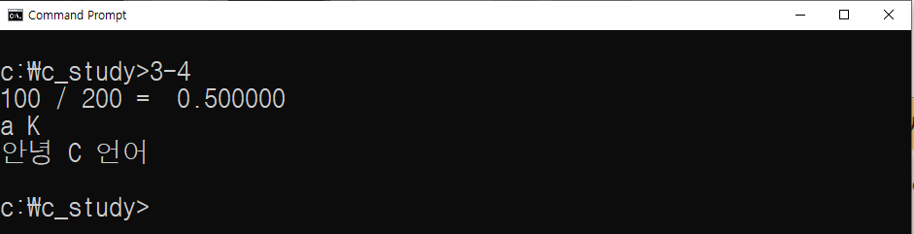
printf() 함수의 기본 형태
Ⅲ장. printf() 함수와 데이터 형식
Quiz 2 : 3-4.c
printf() 함수의 서식을 응용하여 출력하는 프로그램을 작성하시오.
#include <stdio.h>
void main()
{
printf("%d / [ 1 ] = [ 2 ] \n", 100, 200, 0.5) ;
printf(“[ 3 ] %c \n", 'a', 'K') ;
printf("%s %s \n", "안녕", "C 언어");
}

Slide 11
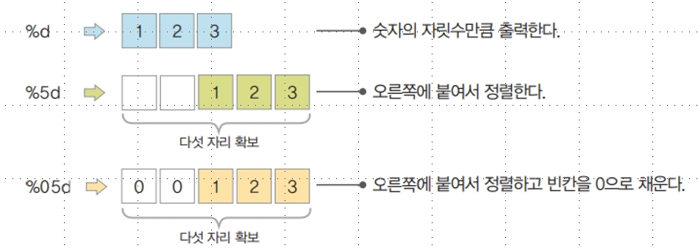
printf() 함수의 서식 지정
Ⅲ장. printf() 함수와 데이터 형식
서식의 한 종류인 자릿수를 맞추는 방법
정수형 데이터를 출력하기 위한 서식

Slide 12
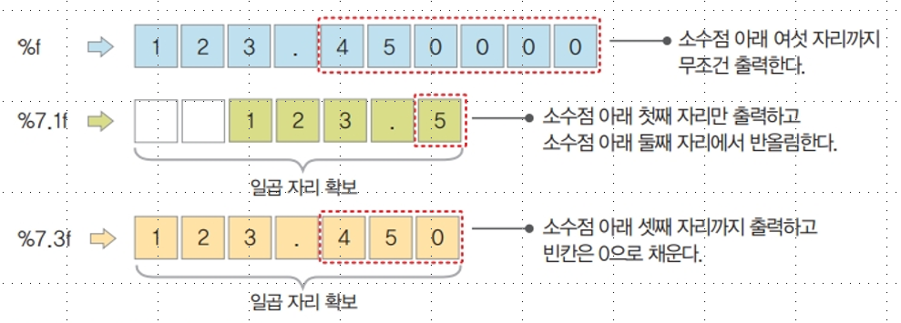
printf() 함수의 서식 지정
Ⅲ장. printf() 함수와 데이터 형식
실수형 데이터를 출력하기 위한 서식
%7.1f는 소수점을 포함한 전체 일곱 자리를 확보한 후에 소수점 아래는 한 자리만 차지한다는 의미
그러므로 소수점 위 정수 부분은 다섯 자리

Slide 13
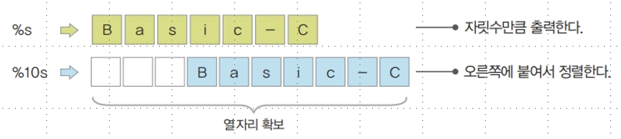
printf() 함수의 서식 지정
Ⅲ장. printf() 함수와 데이터 형식
문자열형 데이터를 출력하기 위한 서식
문자열형 데이터의 서식도 오른쪽에 맞춰서 출력함

Slide 14
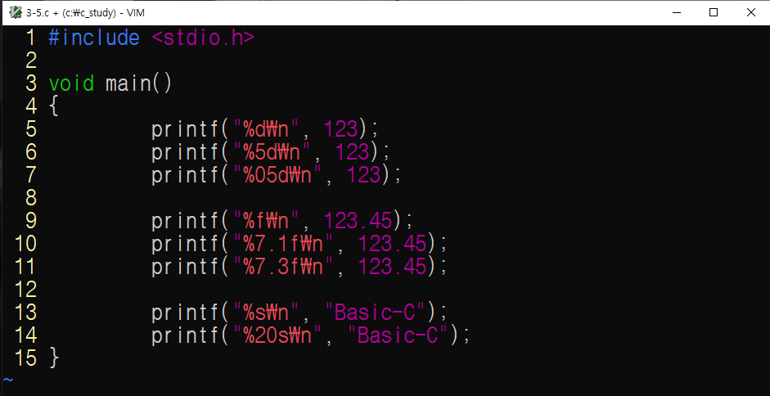
printf() 함수의 서식 지정
Ⅲ장. printf() 함수와 데이터 형식
서식의 한 종류인 자릿수를 맞추는 방법

Slide 15
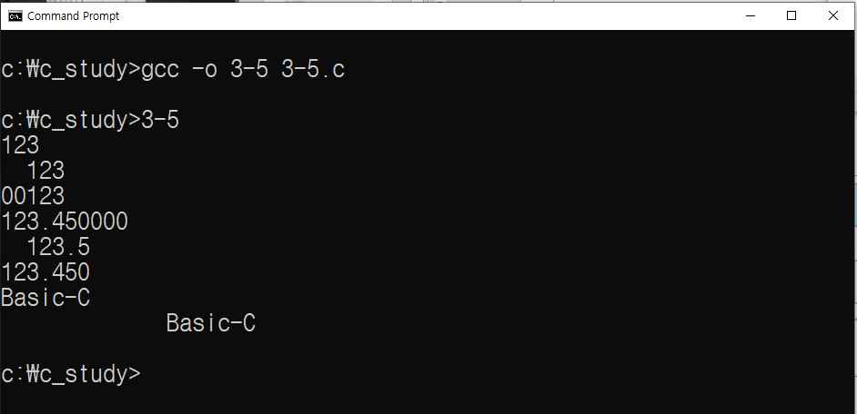
printf() 함수의 서식 지정
Ⅲ장. printf() 함수와 데이터 형식
실행 결과

Slide 16
printf() 함수의 서식 지정
Ⅲ장. printf() 함수와 데이터 형식
다양한 기능의 서식 문자
서식 문자의 특징은 ‘\’ 기호가 붙는다는 것인데, 이런 문자를 탈출(escape) 문자라고 함
서식 문자 | 역할
\n | 새로운 줄로 이동
\t | 다음 탭으로 이동
\b | 뒤로 한 칸 이동
\r | 줄의 맨 앞으로 이동
\a | ‘삑’ 소리를 냄
\\ | \를 출력함
\’ | ‘를 출력함
\” | “를 출력함

Slide 17
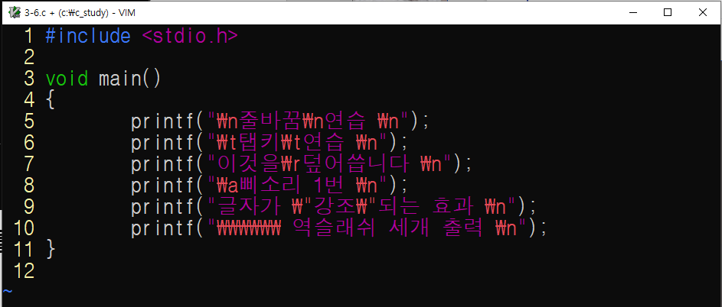
printf() 함수의 서식 지정
Ⅲ장. printf() 함수와 데이터 형식
7행에서는 ‘이것을＇이라는 문구를 출력했다가 \r을 만나서 처음 위치로 돌아가 ‘덮어씁니다’를 출력함

Slide 18
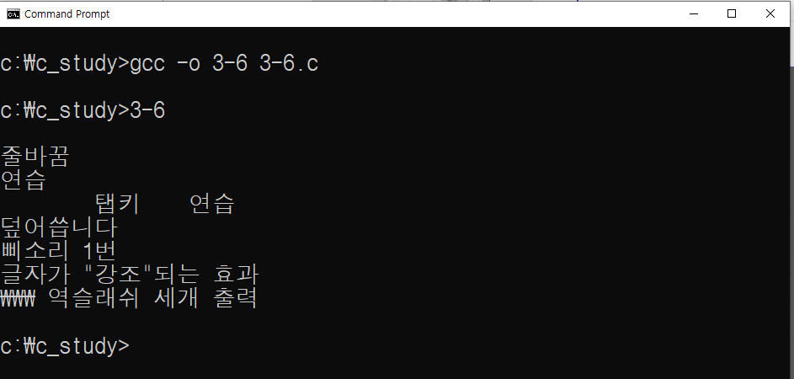
printf() 함수의 서식 지정
Ⅲ장. printf() 함수와 데이터 형식
실행 결과

Slide 19


변수의 이해
Ⅲ장. printf() 함수와 데이터 형식
변수 선언
C 프로그램을 작성하려면 변수 선언을 먼저 수행함
정수형 변수와 실수형 변수의 선언
변수를 선언하는 방식은 다양
만약 정수형 변수 a와 b를 선언하고 싶다면 다음과 같은 방식을 사용할 수 있음
즉 변수의 종류가 같을 때는 변수를 개별적으로 선언해도 되고 콤마(,)를 사용하여 연속해서 선언해도 됨

Slide 20
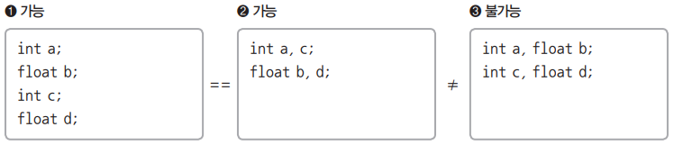
변수의 이해
Ⅲ장. printf() 함수와 데이터 형식
정수형 변수 a, 실수형 변수 b, 정수형 변수 c, 실수형 변수 d를 선언하는 기본 방식

Slide 21
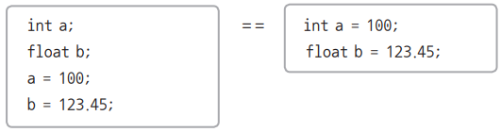
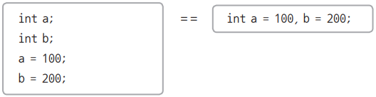
변수의 이해
Ⅲ장. printf() 함수와 데이터 형식
변수에 값을 담는 방법
기본적인 값의 대입
100은 정수, 123.45는 실수이므로, 정수형 변수 a와 실수형 변수 b를 선언하고 변수에 값을 넣으려면 다음과 같이 나열
만약 변수 a, b가 모두 정수형 변수라면 형식이 동일하므로 한 줄로 해결할 수 있음

Slide 22
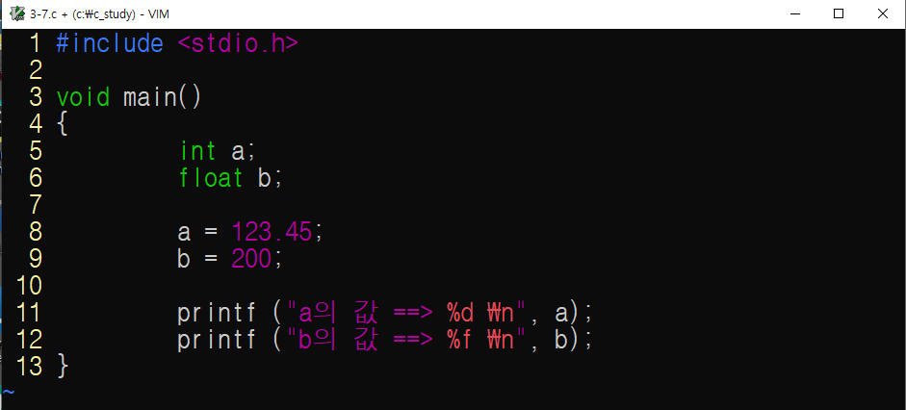
변수의 이해
Ⅲ장. printf() 함수와 데이터 형식
실행은 되지만 8행에서 정수현 변수 a에 실수 123.45를 대입해 결과가 123만 나옴
9행은 대입된 정수(200)가 실수(200.000000)로 변함
정수형 변수에 실수를 대입함. 바람직하지 않음
실수형 변수에 정수를 대입함. 바람직하지 않음

Slide 23
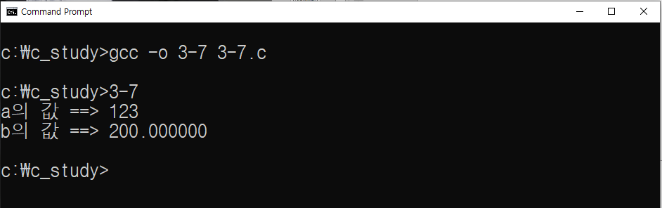
변수의 이해
Ⅲ장. printf() 함수와 데이터 형식
실행 결과

Slide 24
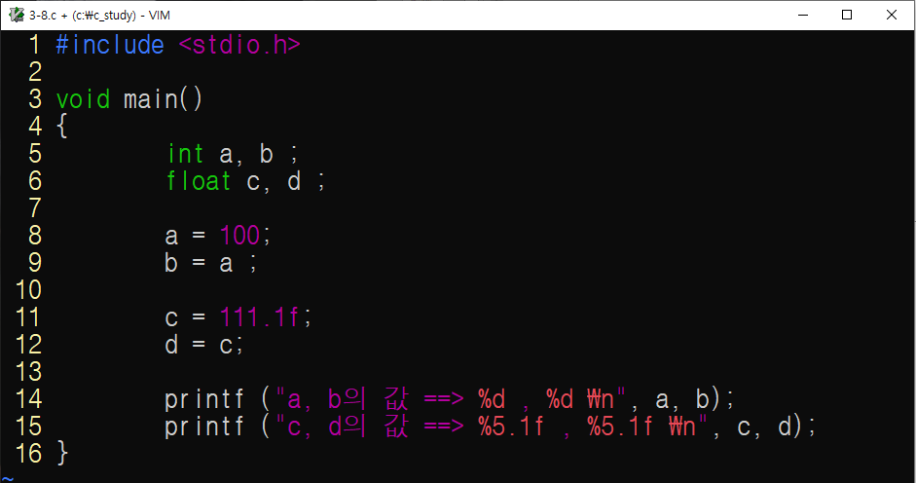
변수의 이해
Ⅲ장. printf() 함수와 데이터 형식
다양한 값의 대입 방법
변수에 변수를 대입하는 방법
b에 a 값을 대입함
d에 c 값을 대입함

Slide 25
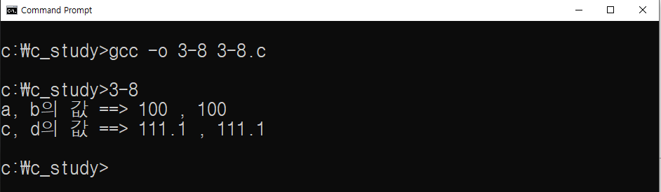
변수의 이해
Ⅲ장. printf() 함수와 데이터 형식
실행 결과

Slide 26
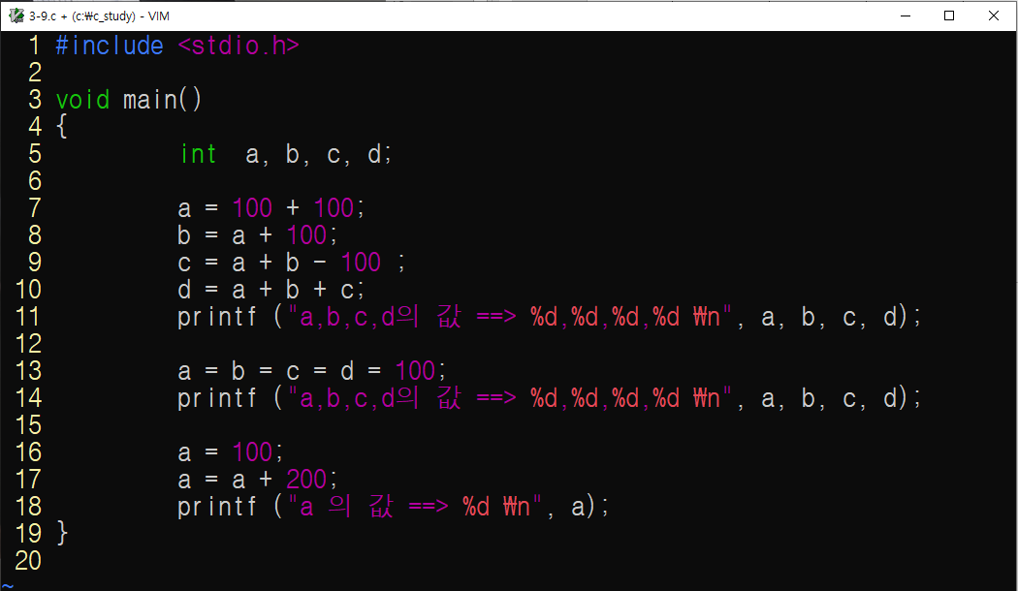
변수의 이해
Ⅲ장. printf() 함수와 데이터 형식
13행에서 a, b, c, d에 각각 200, 300, 400, 900 이라는 값이 들어 있지만 그 값들은 무시하고 새로운 값으로 덮어씀

Slide 27
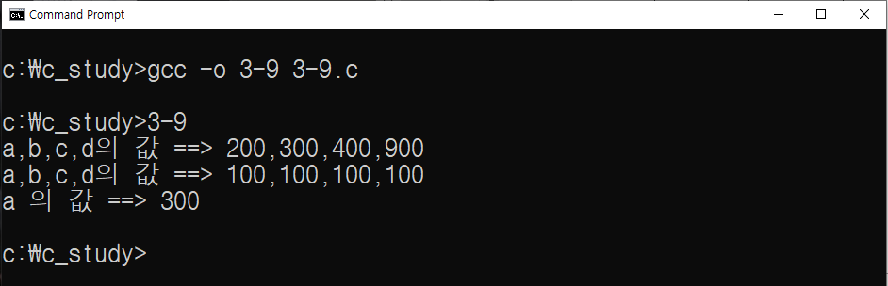
변수의 이해
Ⅲ장. printf() 함수와 데이터 형식
실행 결과

Slide 28
변수의 이해
Ⅲ장. printf() 함수와 데이터 형식
대입 연산자와 변수의 위치
‘대입 연산자(=)를 사용하면 오른쪽의 것이 왼쪽에 대입된다’는 규칙임
대입 연산자(=)의 왼쪽에는 반드시 무엇을 담는 변수만 온다는 것을 알 수 있음
대입 연산자의 왼쪽에는 변수만 올 수 있고 오른쪽에는 상수, 변수, 계산 값, 함수 등 무엇이든지 올 수 있음

Slide 29
데이터 형식과 배열
Ⅲ장. printf() 함수와 데이터 형식
숫자형 데이터 형식
정수형은 말 그대로 소수점이 없는 데이터를 입력하기 위해 사용하는 데이터 형식
unsigned가 붙은 데이터 형식은 마이너스(-) 값이 없는 경우에 사용
데이터 형식 | 의미 | 크기
short | 작은 정수형 | 2바이트
unsigned short | 부호 없는 작은 정수형 | 2바이트
int | 정수형 | 4바이트
unsigned int | 부호 없는 정수형 | 4바이트
long int | 큰 정수형 | 4바이트
unsigned long | 부호 없는 정수형 | 4바이트

Slide 30
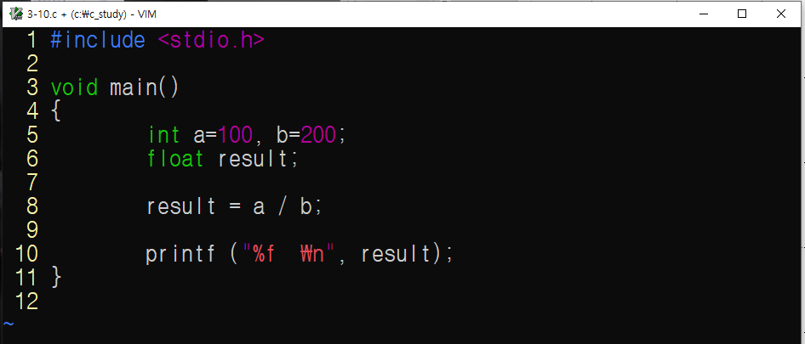
데이터 형식과 배열
Ⅲ장. printf() 함수와 데이터 형식
8행의 a / b는 모두 정수임. 따라서 그 결과 0이 되어 result에 0의 실수값인 0.000000이 저장됨

Slide 31
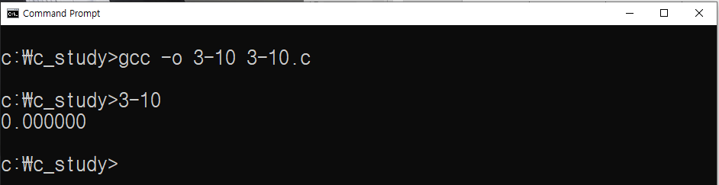
데이터 형식과 배열
Ⅲ장. printf() 함수와 데이터 형식
실행 결과

Slide 32
데이터 형식과 배열
Ⅲ장. printf() 함수와 데이터 형식
실수형 데이터 형식
데이터 형식 | 의미 | 크기
float | 실수형 | 4바이트
double | 큰 실수형 | 8바이트
long double | 큰 실수형 | 8바이트

Slide 33
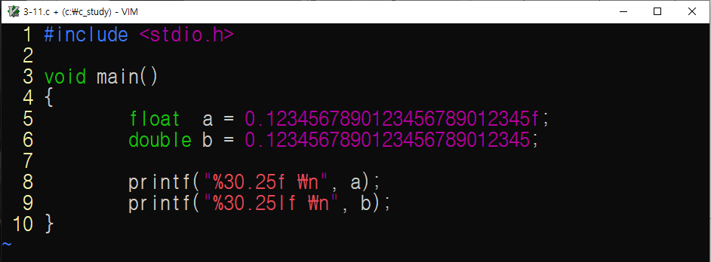
데이터 형식과 배열
Ⅲ장. printf() 함수와 데이터 형식
float 형은 대개 소수 아래 일곱 자리까지의 정밀도를 나타내지만 double 형은 소수점 아래 열여섯 자리 정도까지의 정밀도를 나타낼 수 있음

Slide 34
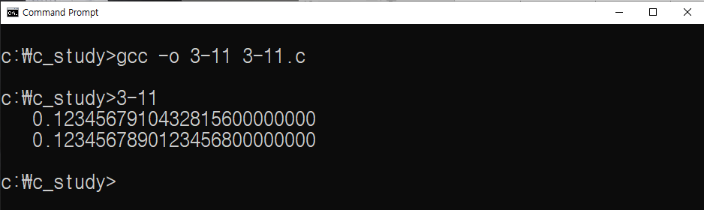
데이터 형식과 배열
Ⅲ장. printf() 함수와 데이터 형식
실행 결과

Slide 35
데이터 형식과 배열
Ⅲ장. printf() 함수와 데이터 형식
문자형 데이터 형식
한 글자를 뜻하는 문자형
char 형에는 문자뿐만 아니라 값의 범위에 해당하는 정수를 대입할 수 있음
데이터 형식 | 의미 | 크기
char | 문자형 또는 정수형 | 1바이트
unsigned char | 문자형 또는 부호 없는 정수형 | 1바이트

Slide 36
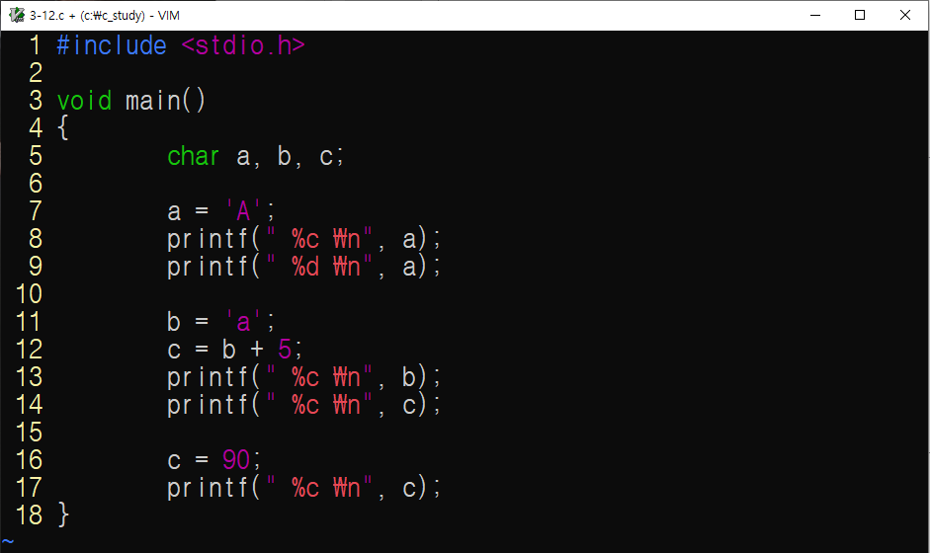
데이터 형식과 배열
Ⅲ장. printf() 함수와 데이터 형식
문자형 변수 a를 문자형과
정수형으로 출력함
문자형 변수 b에 5를 더하여
문자형 변수 C에 대입함
문자형 변수 c에 90을 대입함

Slide 37
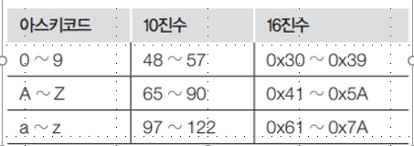

데이터 형식과 배열
Ⅲ장. printf() 함수와 데이터 형식
아스키코드
아스키코드는 컴퓨터에서 표현하는 문자(특히 키보드에 있는 영문자, 기호, 숫자 등)를 0~127에 대응한 코드
C에서는 숫자를 문자로도 표현

Slide 38
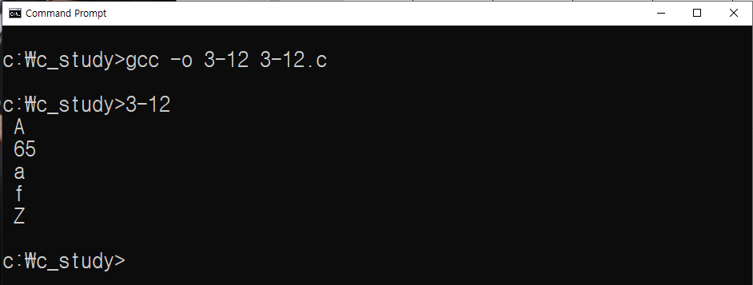
데이터 형식과 배열
Ⅲ장. printf() 함수와 데이터 형식
실행 결과

Slide 39
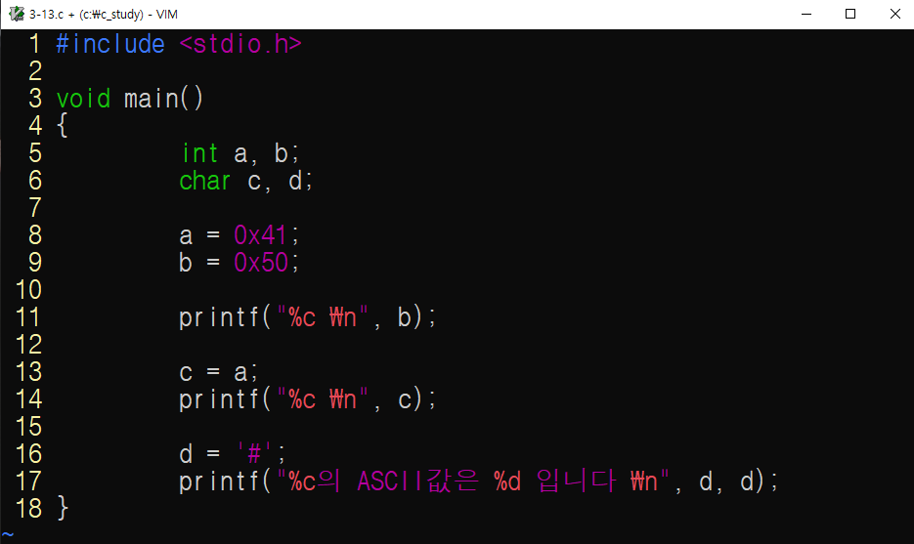
데이터 형식과 배열
Ⅲ장. printf() 함수와 데이터 형식
정수형 변수 b를 문자형으로 출력함
문자형 변수 c에 정수형 변수 a의 값을
대입함
문자형 변수 d를 두 가지 형태로 출력함

Slide 40
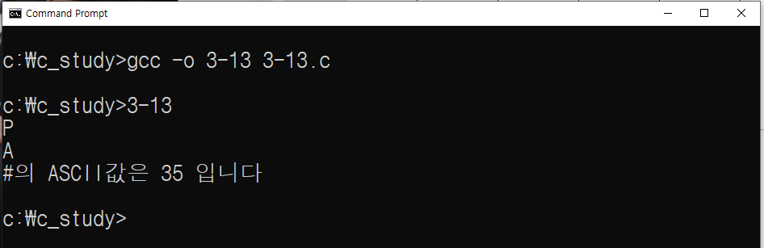
데이터 형식과 배열
Ⅲ장. printf() 함수와 데이터 형식
실행 결과

Slide 41
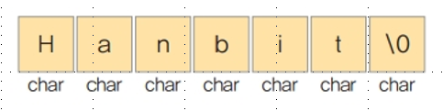

데이터 형식과 배열
Ⅲ장. printf() 함수와 데이터 형식
여러 글자가 모인 문자열과 배열
문자열은 문자형(char)의 집합이므로 “Hanbit”이라는 문자열을 저장하기 위해서는 문자 6개 가 나란히 있으면 됨
아래의 그림에서는 문자가 6개가 아니라 7개인데 이를 주의해야 함
문자열을 저장하는 변수는 문자형을 연속적으로 나열한 것을 의미하는 배열 형태가 되어야 함
위의 그림에서는 문자형 7개를 나열하여 배열로 생성
이것을 문법적으로는 다음과 같이 정의
[ ] 안에는 필요한 문자의 개수를 쓰면 됨

Slide 42
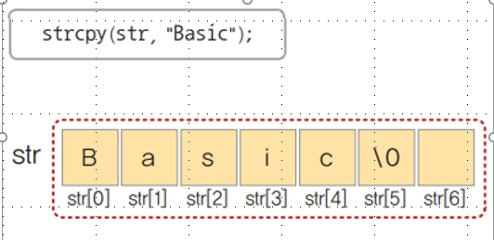
데이터 형식과 배열
Ⅲ장. printf() 함수와 데이터 형식
전체 배열의 이름은 str이고 각각의 이름은 str[0]~str[6]임
주의할 점은 배열이 0부터 시작하므로 마지막은 str[7]이 아닌 str[6]임
이때 [ ] 안에 들어가는 번호를 ‘첨자’라고 함
str 배열에 “Basic”이라는 문자열을 대입
다른 데이터 형식은 대입 연산자(=) 를 사용해서 대입했으나 문자열은 특별히 strcpy( ) 함수를 사용해야 함

Slide 43
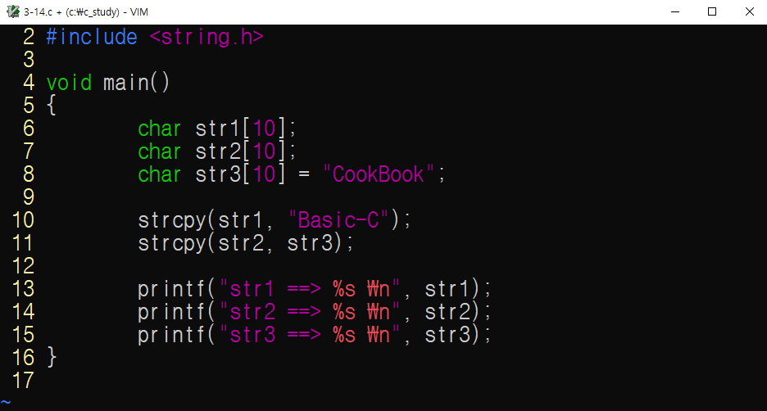
데이터 형식과 배열
Ⅲ장. printf() 함수와 데이터 형식
문자열 배열 str3을 선언함과
동시에 문자열을 대입함
str1에 문자열을 대입함
str3의 값을 str2에 복사함

Slide 44
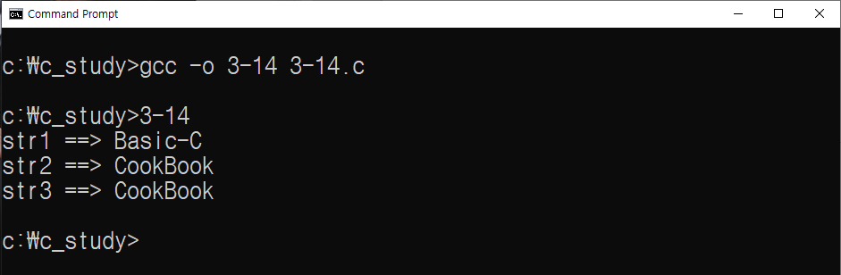
데이터 형식과 배열
Ⅲ장. printf() 함수와 데이터 형식
실행 결과

Slide 45
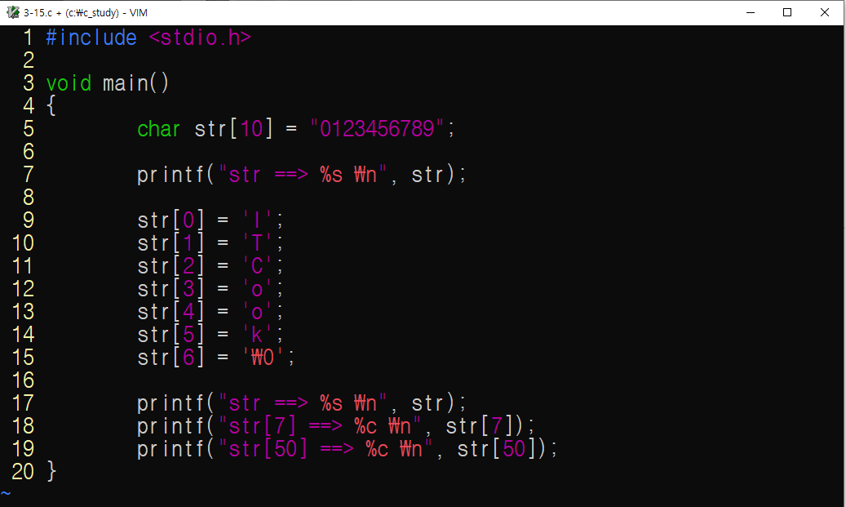
데이터 형식과 배열
Ⅲ장. printf() 함수와 데이터 형식
str의 내용을 출력함
str[50]의 한 글자를 출력함

Slide 46
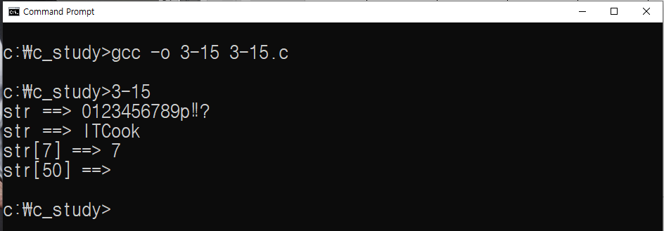
데이터 형식과 배열
Ⅲ장. printf() 함수와 데이터 형식
실행 결과

Slide 47
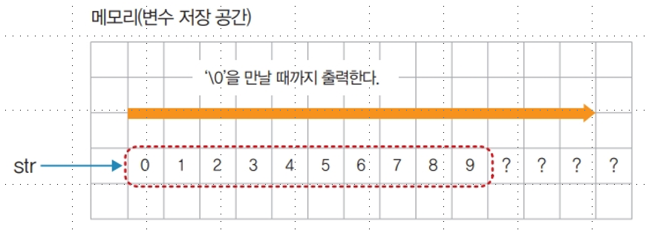
데이터 형식과 배열
Ⅲ장. printf() 함수와 데이터 형식
아래의 그림을 보면 str 배열에 널 문자가 없으므로 그 이후에 무엇이 들어 있는지 알 수 없지만 일단은 널 문자를 만날 때까지 계속 출력함
널 문자는 문자열을 출력할 때 자동차의 브레이크와 같은 역할을 하므로, 이 경우는 브레이크가 없어서 계속 달릴 수밖에 없는 상황임

Slide 48
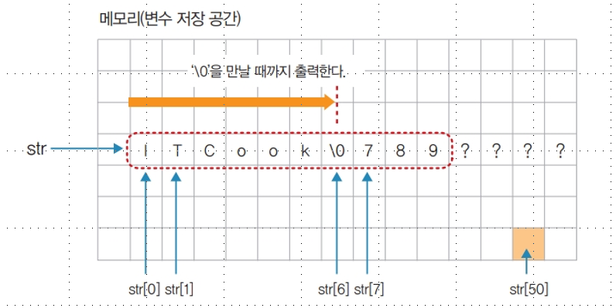
데이터 형식과 배열
Ⅲ장. printf() 함수와 데이터 형식
9~15행은 str 배열에 strcpy( ) 함수를 이용하여 값을 대입하지 않고 한 글자씩 직접 대입함
즉 아래의 그림과 같이 첨자(str[n]과 같은 형식)를 이용하면 한 자리씩 접근할 수 있음

Slide 49
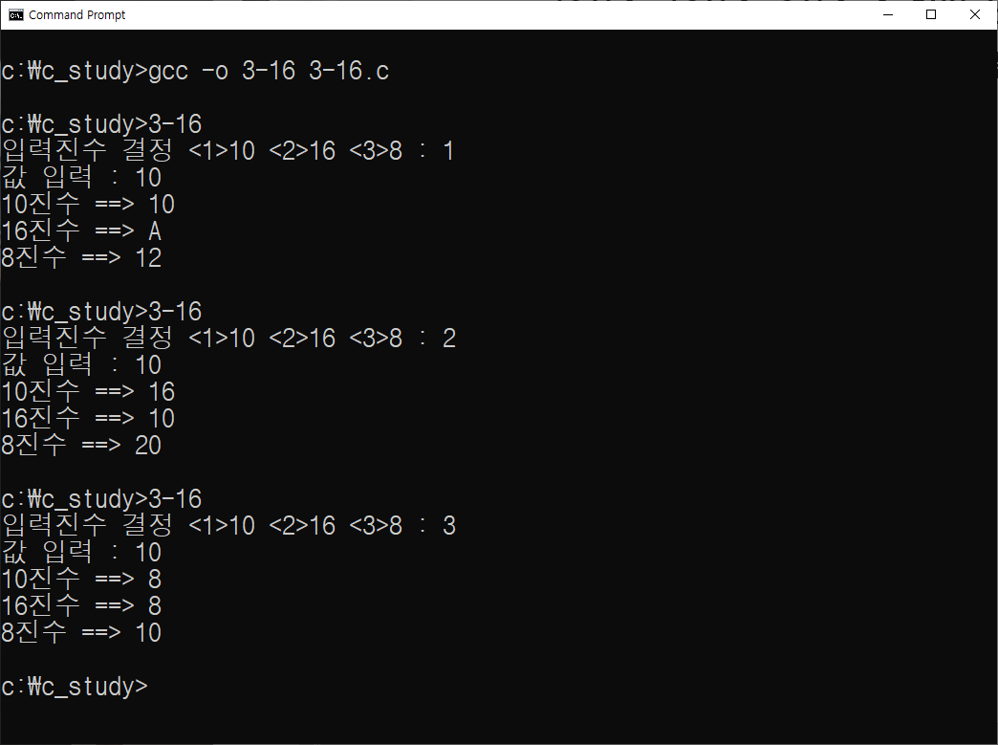
데이터 형식과 배열
Ⅲ장. printf() 함수와 데이터 형식
Quiz 3 : 3-16.c
10진수, 16진수, 8진수 중 어떤 진수의 값을 입력 받을지 결정하고, 입력 받은 수를 10진수, 16진수, 8진수로 출력하는 프로그램을 작성하시오
실행 결과

